Slide 1
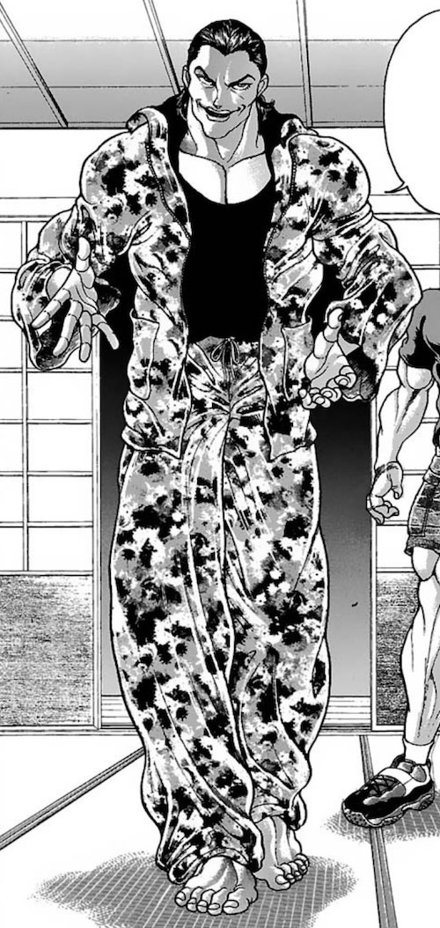
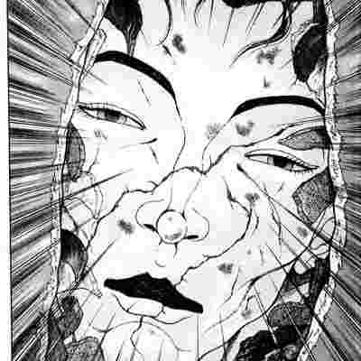
３２３６ 森田裕生
果糖のホームページ
～神心会のデンジャラスライオン～
Notes:
皆さんこんにちは。
僕が今回作ったホームページは、加藤のホームページです、神心会のデンジャラスライオンです。デンジャラスライオンは彼の二つ名ですね。
では早速紹介に移ります。

Slide 2
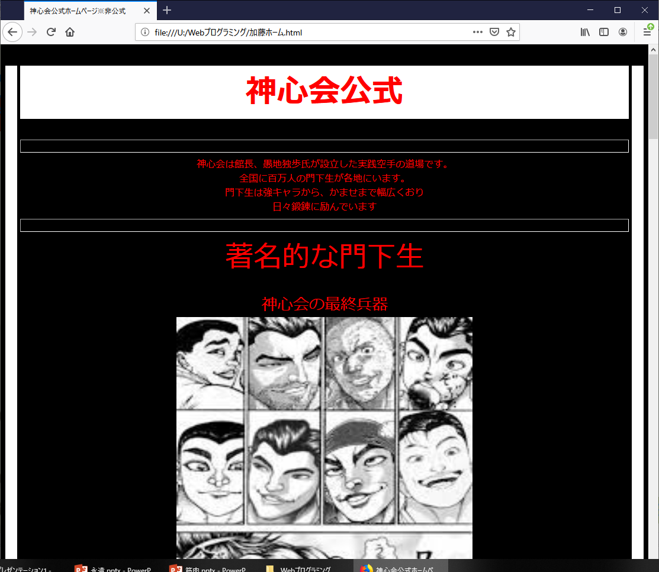
ホームページ
刃牙の神心会の
概要など
主にメジャーなキャラクターの
二つ名などをまとめてあります。
名前をクリックすることで
専用のサイトに飛べるキャラがいます。
Notes:
１枚目の紹介です。
（エンター）ここではグラップラー刃牙などに登場する、神心会のキャラや二つ名などをまとめています。
有名なものでは、「おいおいおいおい死んだわあいつ」とかの人です。
そして一部のキャラクターは、さらに詳細な情報を見れます。

Slide 3
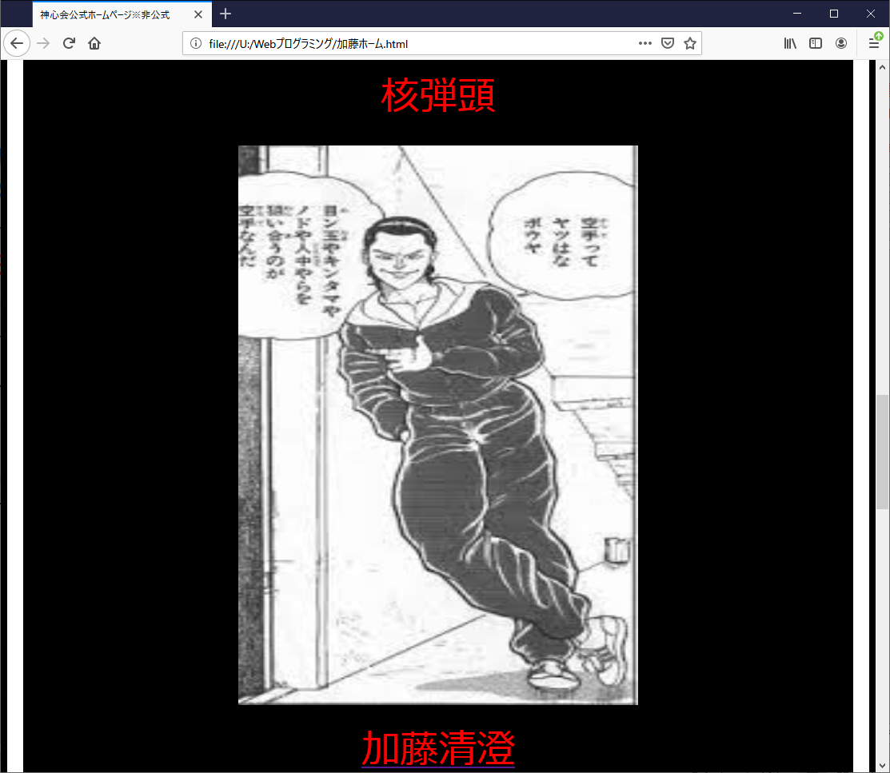

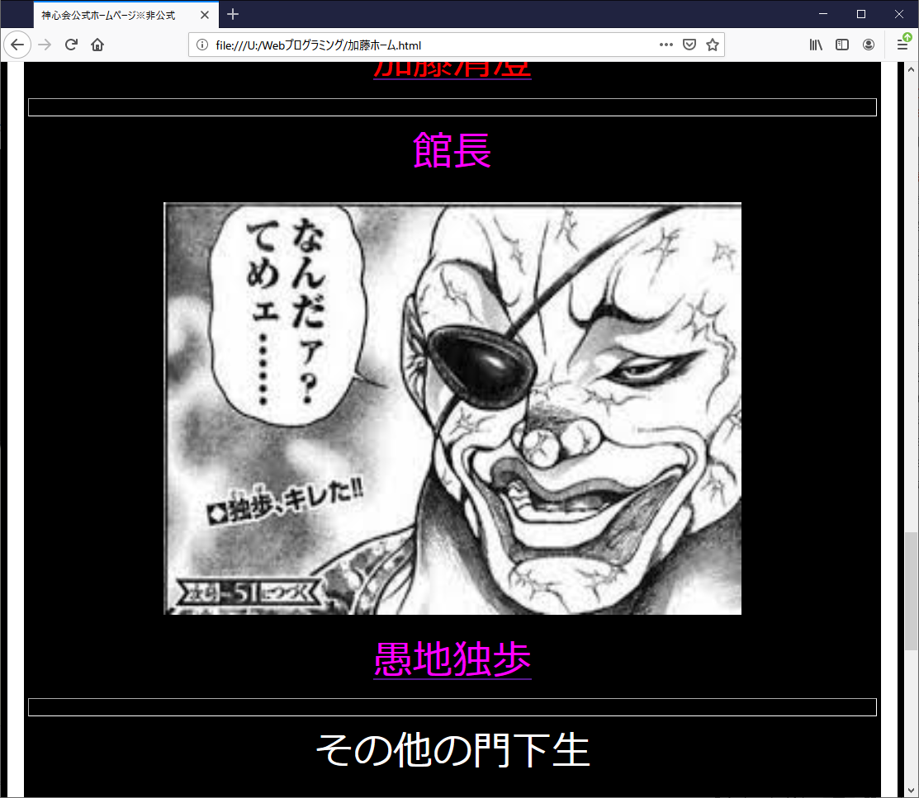
特にこの２人は具体的にまとめてあります
核弾頭こと
加藤清澄
髪型が似ている
ガイアと独歩
Notes:
特にこの２人は具体的にまとめてあります。
（エンター） 先生が加藤先生なので、デンジャラスライオンや核弾頭こと加藤。
（エンター）
髪型がちょっと似ている、右のガイア、海賊みたいなのが愚地独歩です。

Slide 4
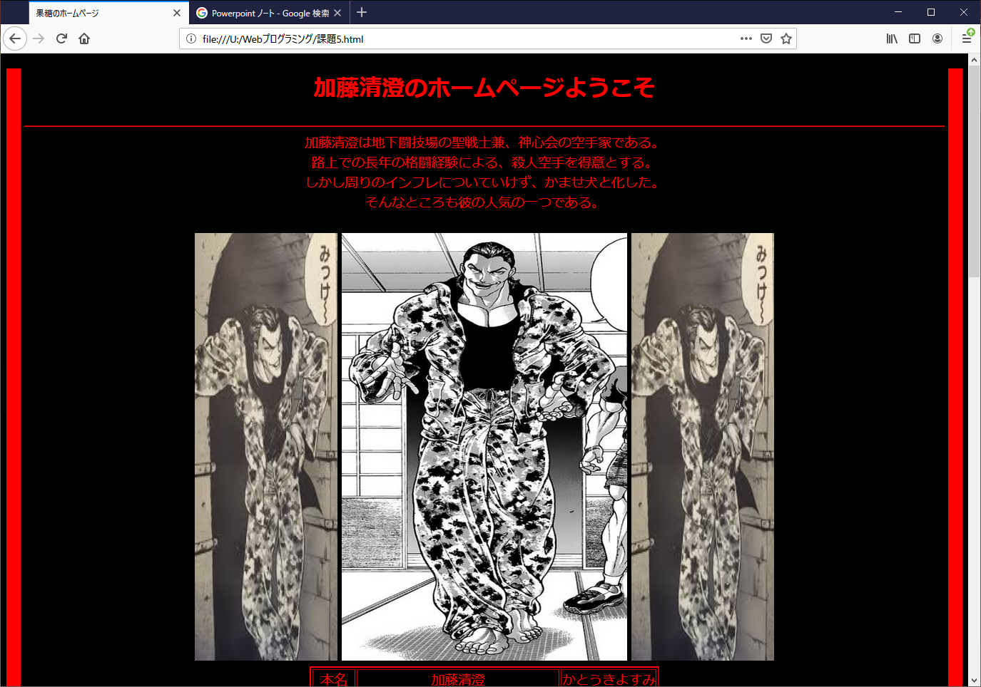
人気のかませ犬
Notes:
まずは加藤の紹介です。
加藤は、実戦空手を極めた人です。
3年間ヤクザの用心棒をしてたらしいです。
しかし、それだけでは人外がはびこる刃牙会では、ちょっと活躍できず。
（エンター）かませ犬となってしまっています。
可哀想ですね。

Slide 5
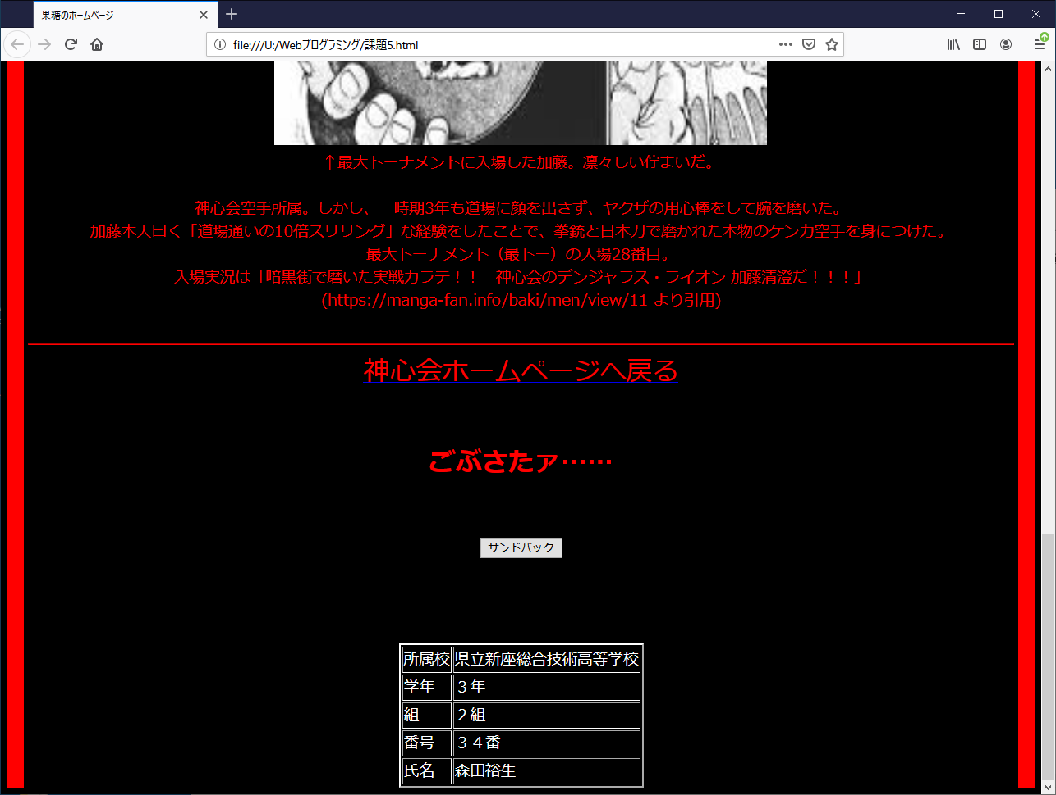
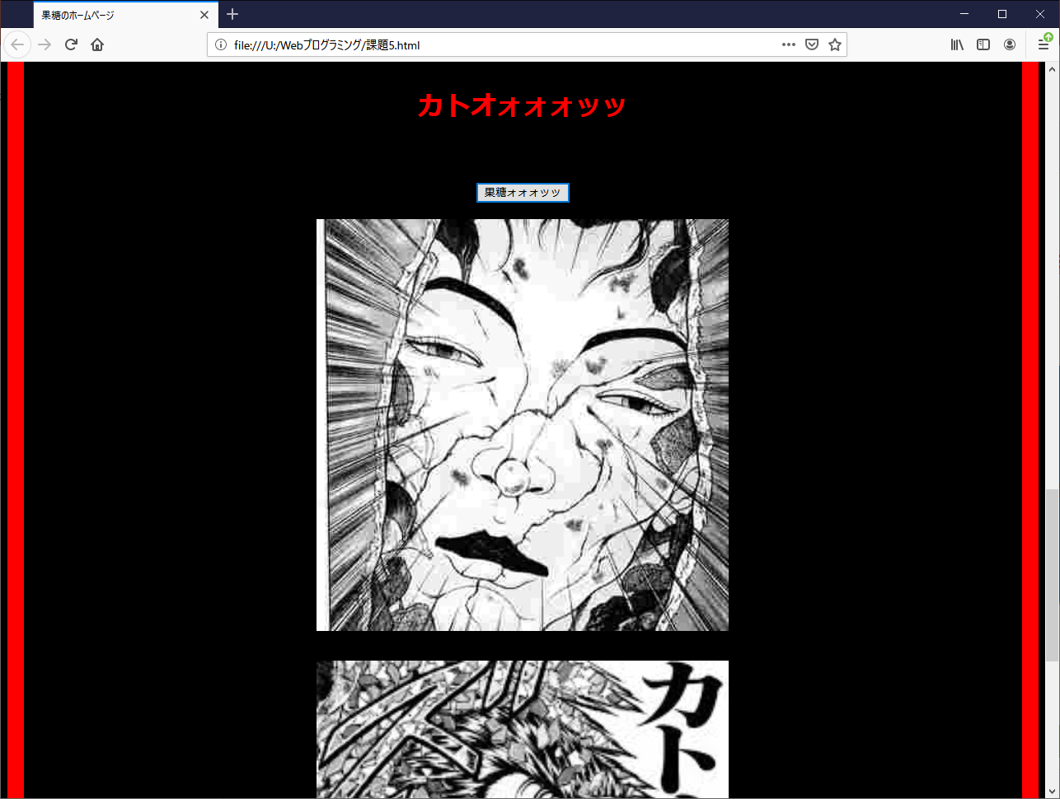
機能の紹介
ボコボコにされている加藤が出ます！
ボタンをクリックすると
Notes:
では次に機能紹介です。
こちらにある、サンドバッグと書かれているボタン。
これをクリックして頂くと、なんとサンドバックに詰められた（エンター）
死刑囚にボコボコにされた加藤が出てきます。

Slide 6
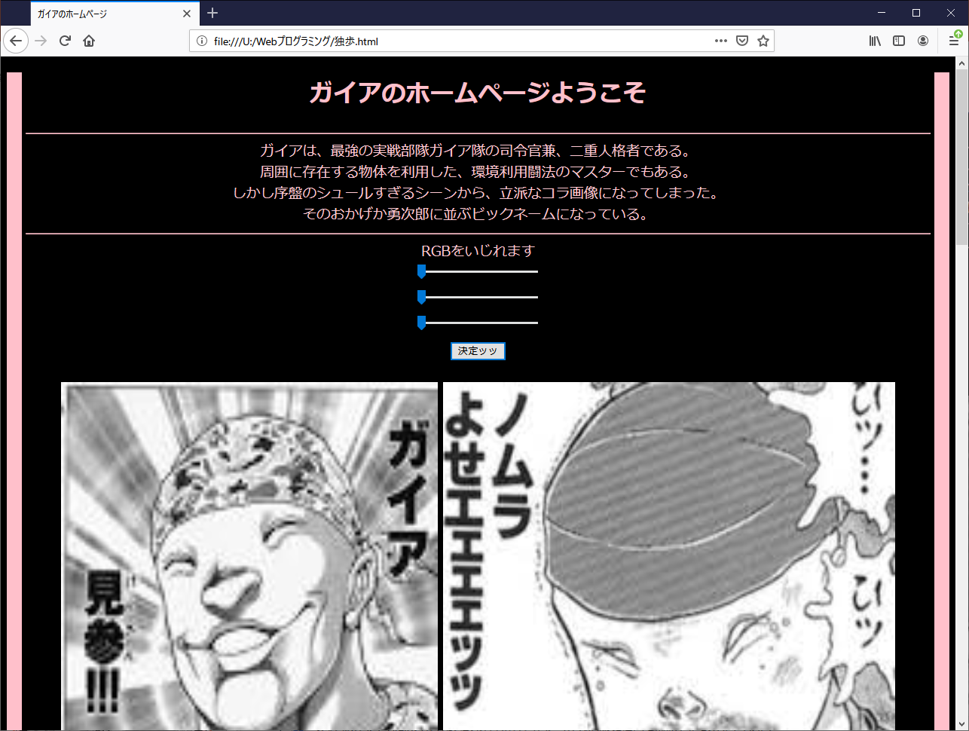
目に優しい配慮
Notes:
次にガイアの紹介です。
要約すると刃牙を苦しめた超軍人です。
加藤よりかは、強いと思っていいただければと思います。
そしてこちら、授業で習ったJavaを使ったものをつかい、（エンター）
目に優しくガイアの面白顔を眺められます。

Slide 7
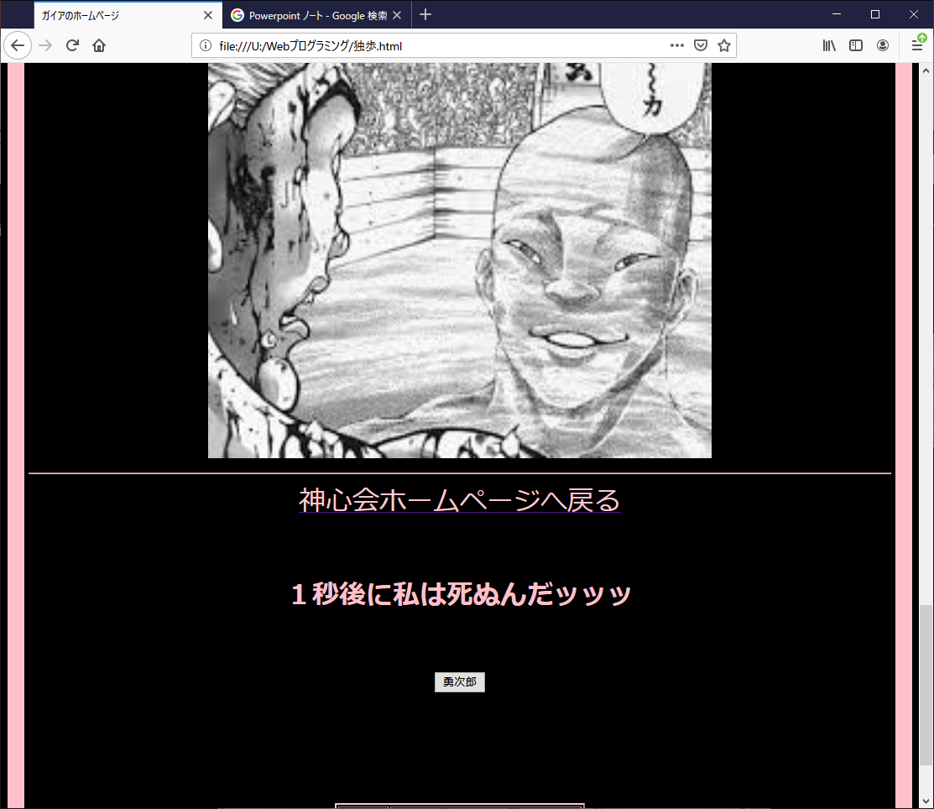
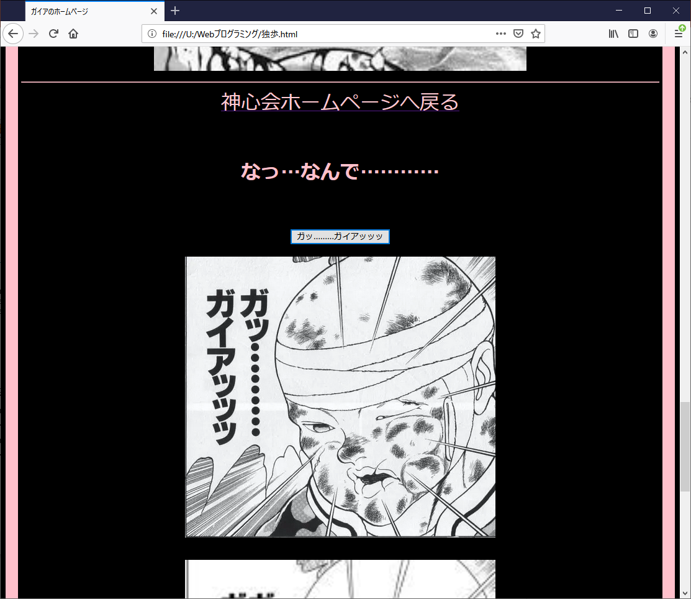
ボコボコにされているガイアが！
やはりこちらを押すと
Notes:
（エンター）そしてガイアも同様に、
（エンター）ボコボコにされているガイアが！
範馬勇次郎に、顔が腫れ上がるまでボコボコにされていますね。

Slide 8
工夫した点
ここの縦線
実は<hr>のようにcssのタグの応用
他にもボタンを押したときに画像を表示するシステム。
それらの作成がとても苦労しました。
Notes:
最後に工夫した点です。
（エンター）
この縦線、じつは画像ではなくタグを使用したものなんです。
これの作成や、（エンター）ボタンを押したときに画像を出すシステム。
それらをいろんな人の協力のもと、苦労して作成しました。

Slide 9
ご清聴ありがとう
ございました。
終了
Notes:
では最後に、（エンター）ご清聴ありがとうございました。

